Slide 1
Webマーケティングイノベーション 最終回

Slide 2
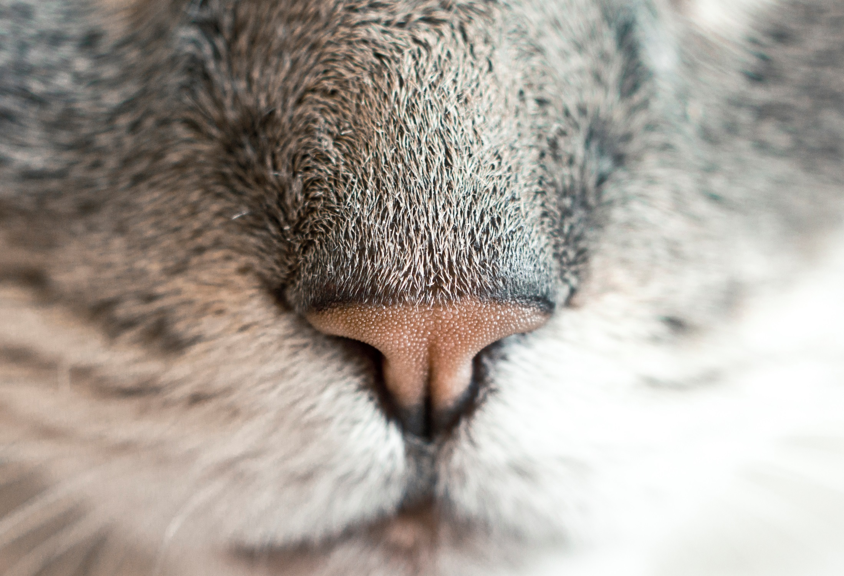
イノベーションカタログ 橋本

Slide 3
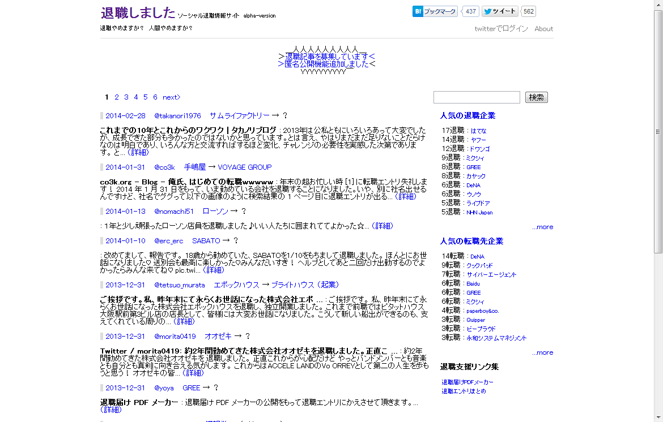
「はてな」（18退職）、「ヤフー」（15退職）「ドワンゴ」（13退職）が「人気の退職企業」上位3企業で、「人気の転職先企業」は「DeNA」（15転職）、「サイバーエージェント」（9転職）、「クックパッド」（9転職）

Slide 4
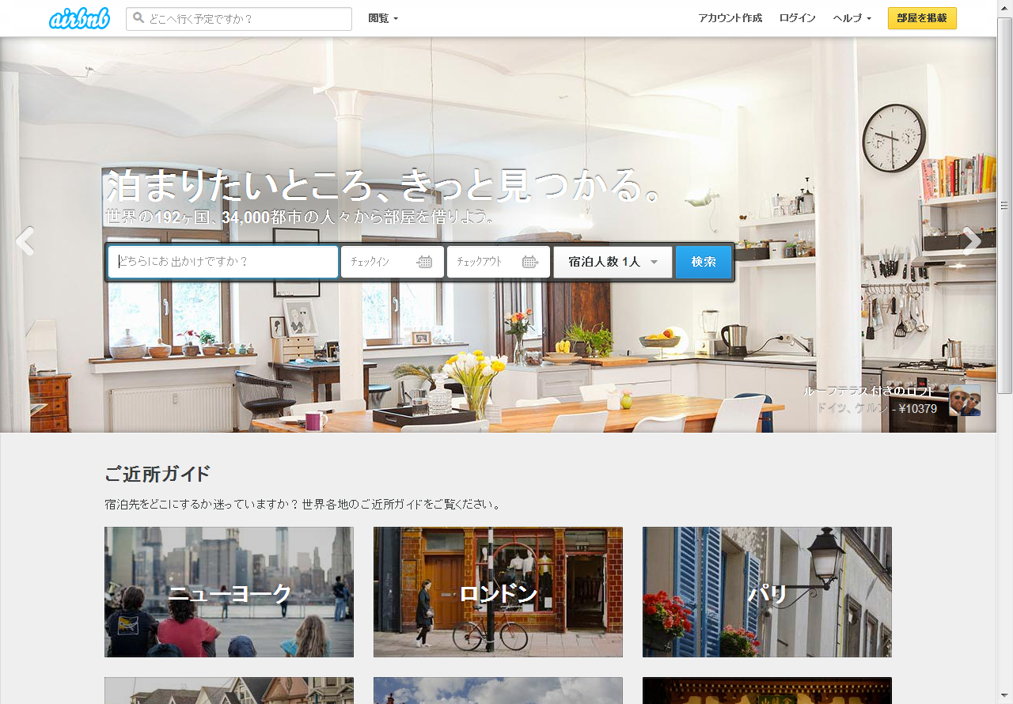

Slide 5
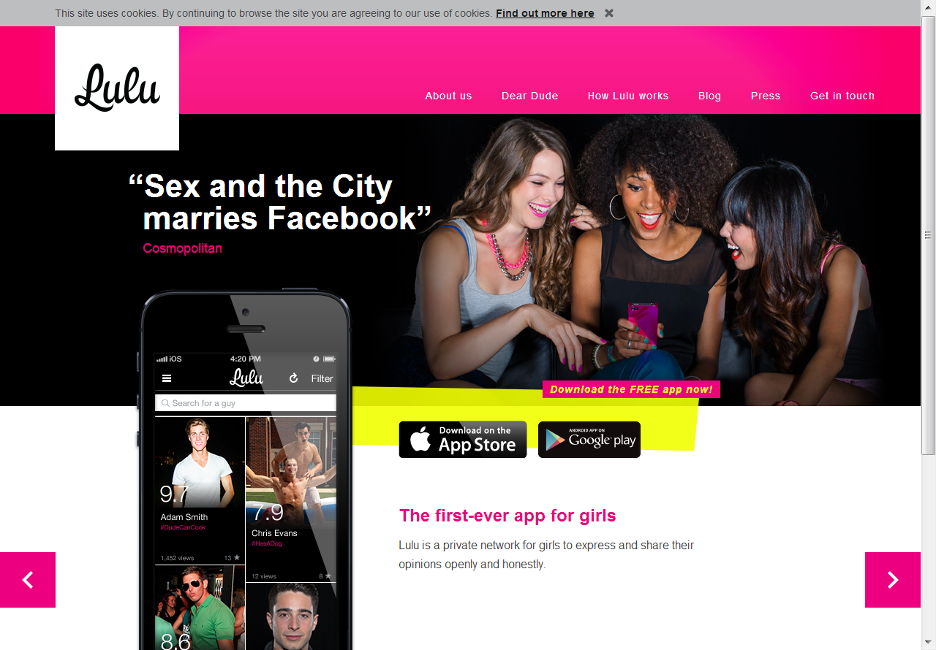
女性限定のオトコの品定めSNS。つきあった男性をユーモア、ファーストキス、マナー、約束事…10段階で評価して登録し、女性オンリーでシェアする。「最初のキスは？」「まあまあ平均的」などの選択式で平均点数でランキング化される。

Slide 6
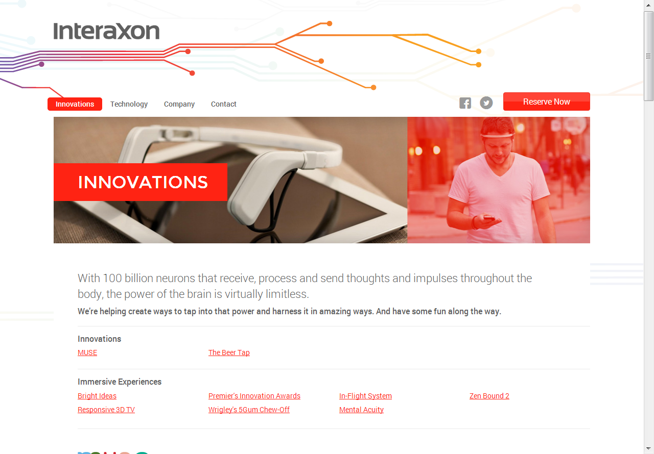

Slide 7
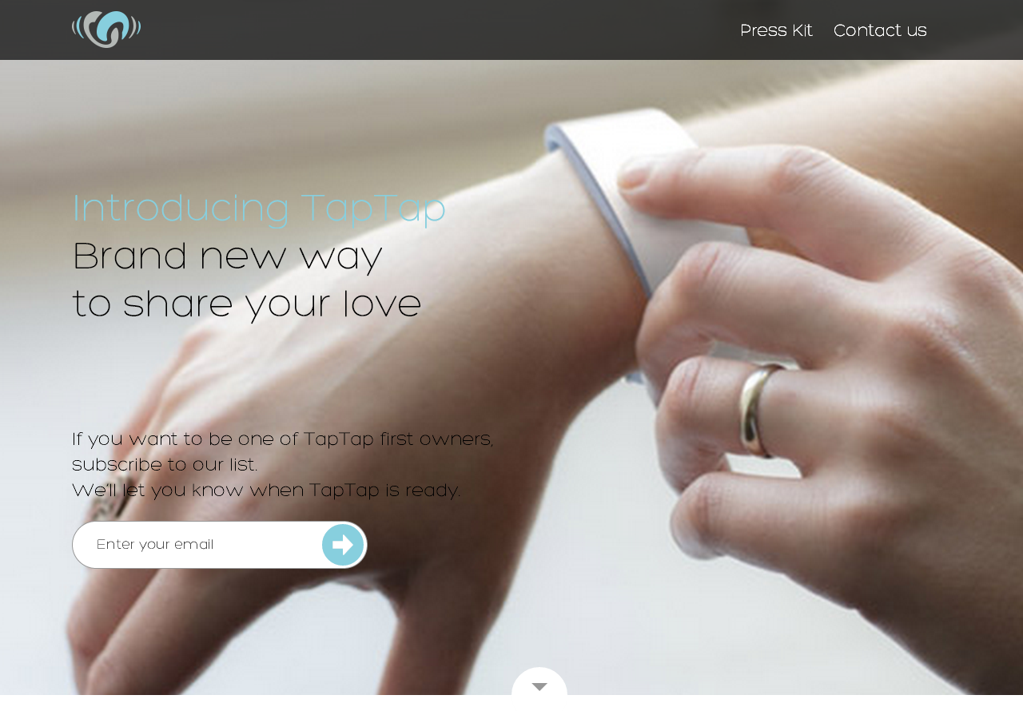
カップルで使う腕輪デバイス。センサーと振動デバイスが搭載されており、こちらがタップすると相手の腕に振動が伝わるので、遠距離でありながらいちゃいちゃすることができてしまう。もちろん寝過ごしアラームやコンピュータのマウス替わりなどに使える真面目な用途も。

Slide 8
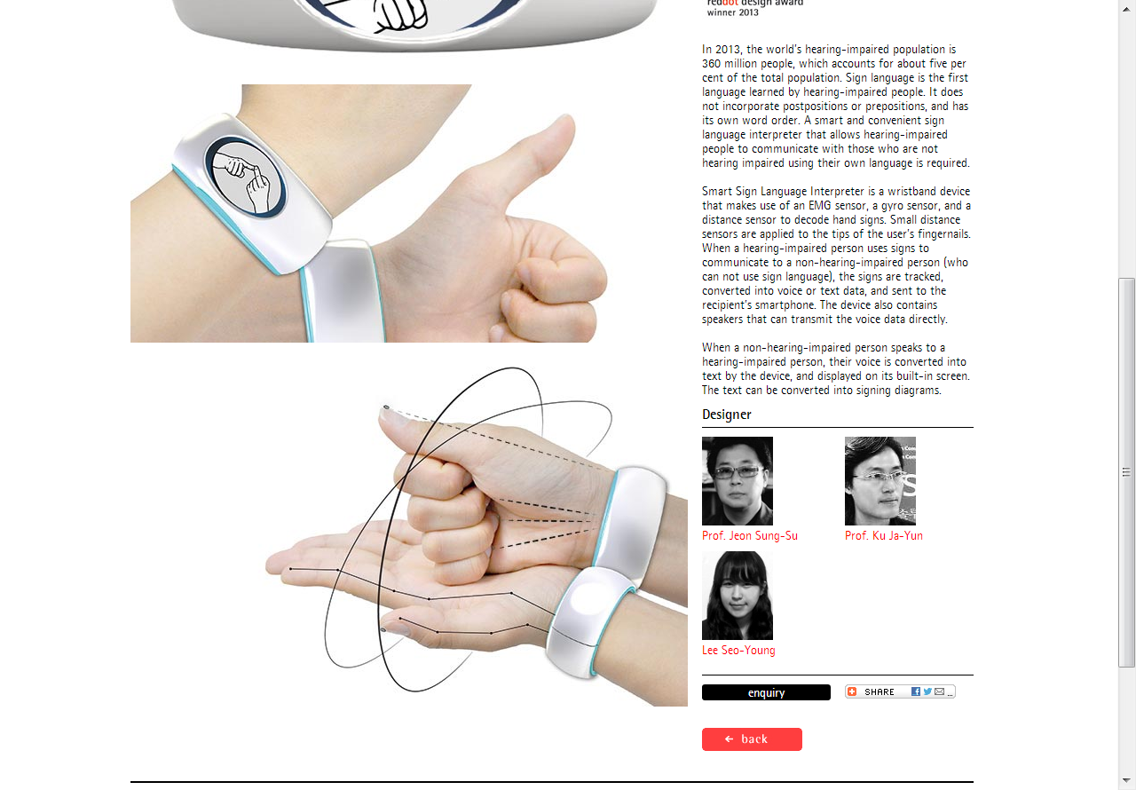

Slide 10
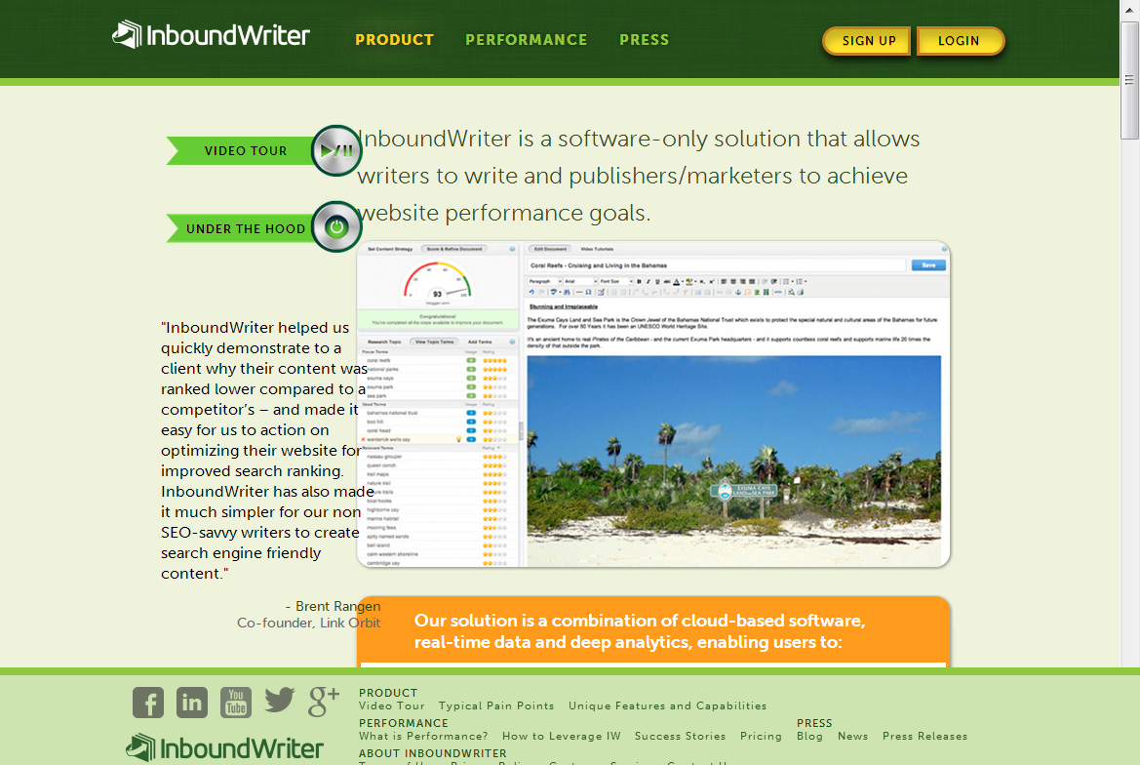
Webの人気記事を編集するためのワープロ。記事を書いていると、書きかけの文章を分析して、このキーワードを使うともっと検索で上位に出やすくなるよというキーワードが提案される。検索ヒット率はリアルタイムにメーター表示されているので、検索で必ず人気になる記事が書ける仕組み。

Slide 11
カメラに写っている文字を自動的に翻訳して置き換えて表示する。英語の看板の文字列がフランス語でになったりする。

Slide 12
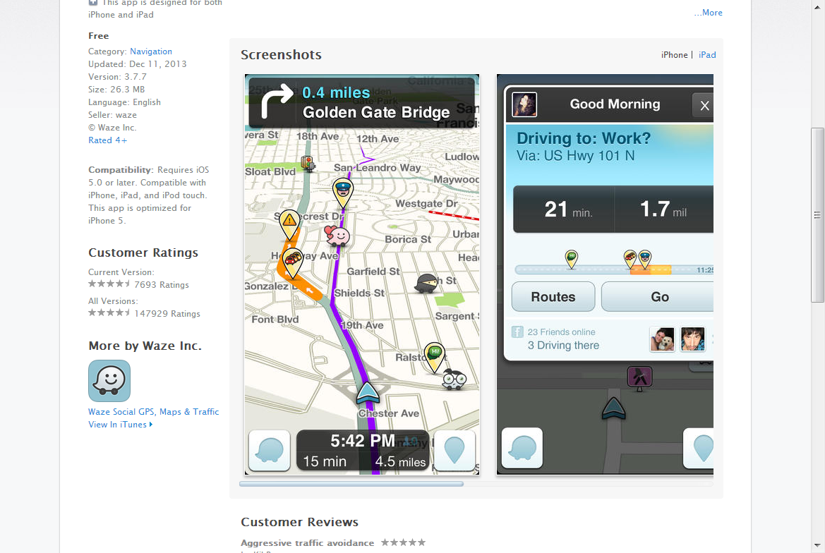
Waze Social GPS, Maps & Traffic。ソーシャルに道案内の情報を共有する。過去の参加者の記録から最短経路を割り出したり、ソーシャルにどっちのほうが近いかなと聞いたりする。コンピュータのアルゴリズムにこだわらず、人間の経験や知識で最短の道をゆくことができる。

Slide 13
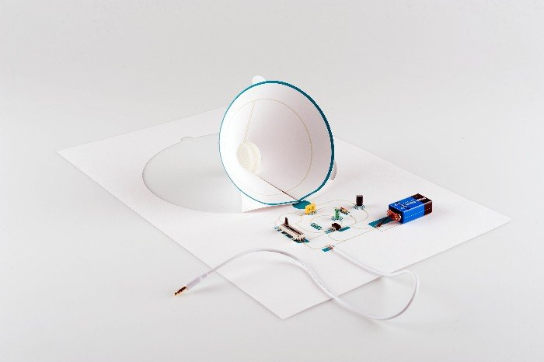
ダウンロードして印刷する家電。電導インクで
紙の上に回路を印刷して家電をつくることができ
る。紙のスピーカーの例。

Slide 14
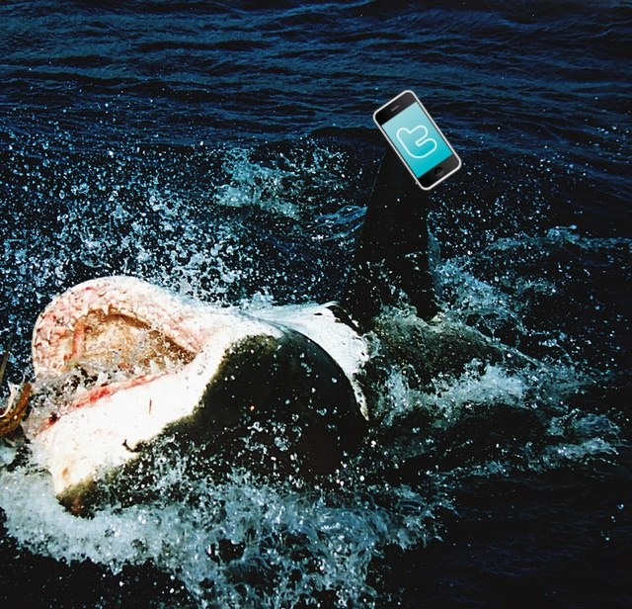
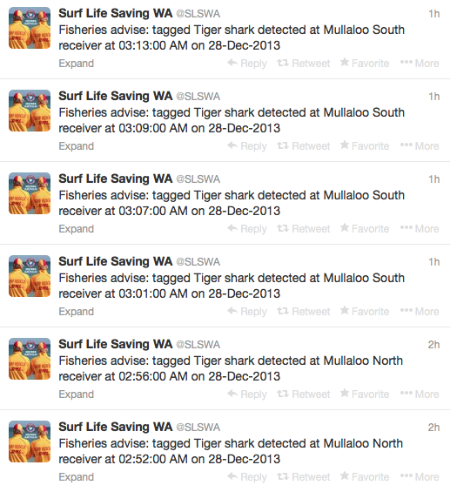
西オーストラリア州では、タグが取り付けられたサメが海岸から1km内に近づいたときに、Twitterアカウントにツイートが表示されるようになる。

Slide 15
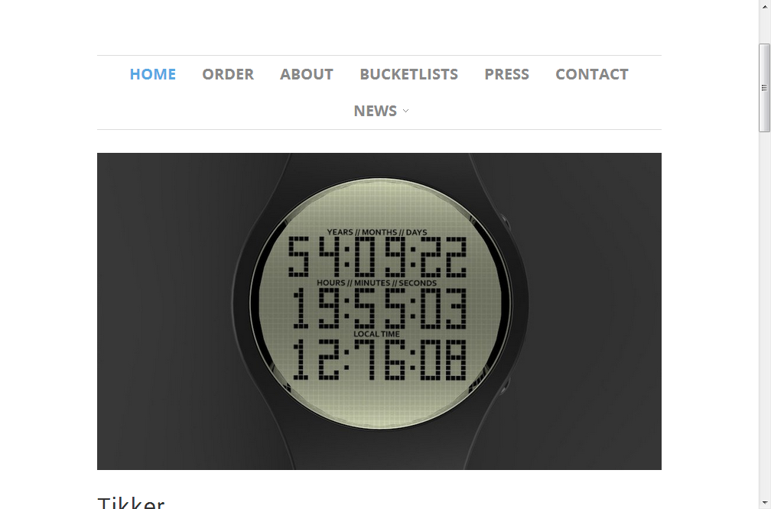
寿命表示時計Tikker。ライフスタイルに関する質問に答えると推定余命が設定されて秒数でカウントダウンが始まる。８０歳は２億５０００万秒。１個５９ドル。

Slide 16
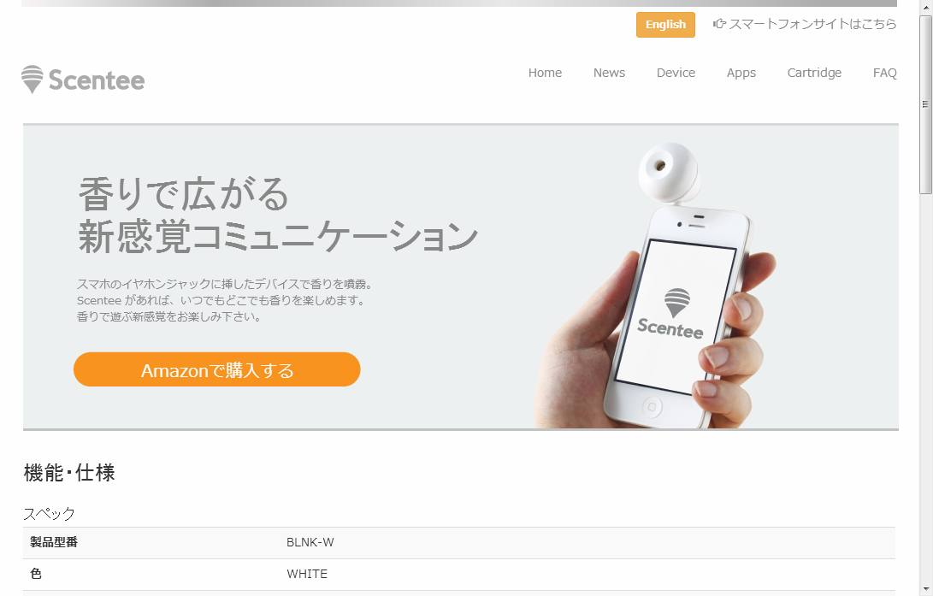
スマホに接続する香り発生デバイス。専用カートリッジに香り物質を合成する。不在着信、メール着信、目覚ましアラーム、ツイッターのリツイート発生などのイベントにあわせて、あらかじめ設定した香りを発生させることができる。
Amazonで３６５４円。

Slide 17
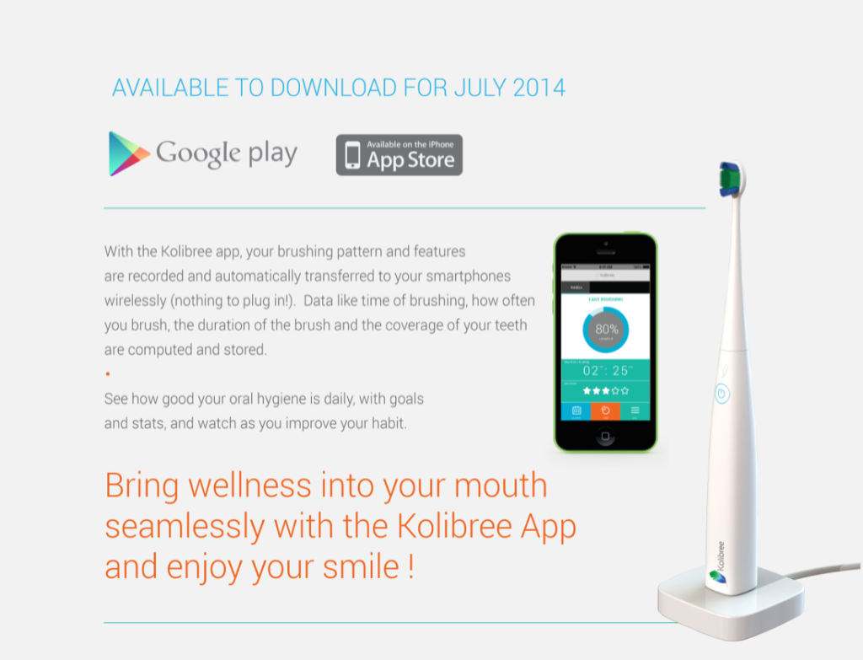
歯ブラシにセンサーが付いていて、振動を記録して、歯磨きの頻度、各回の長さや、歯への到達率を分析して、歯磨きライフのグラフや歯磨きの指導をしてくれる。

Slide 18
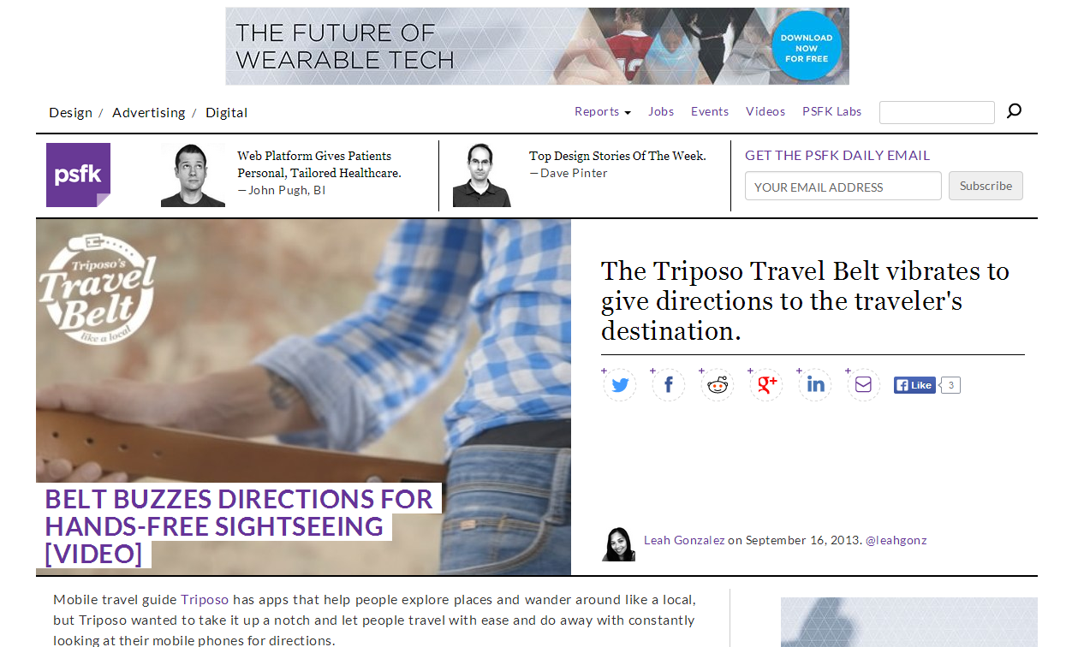
道案内をするベルト。曲り道になると曲がるべき方向を振動で教える。視覚を奪われないので安全に歩ける。旅行者だとばれない。スマホで目的地設定する。

Slide 19
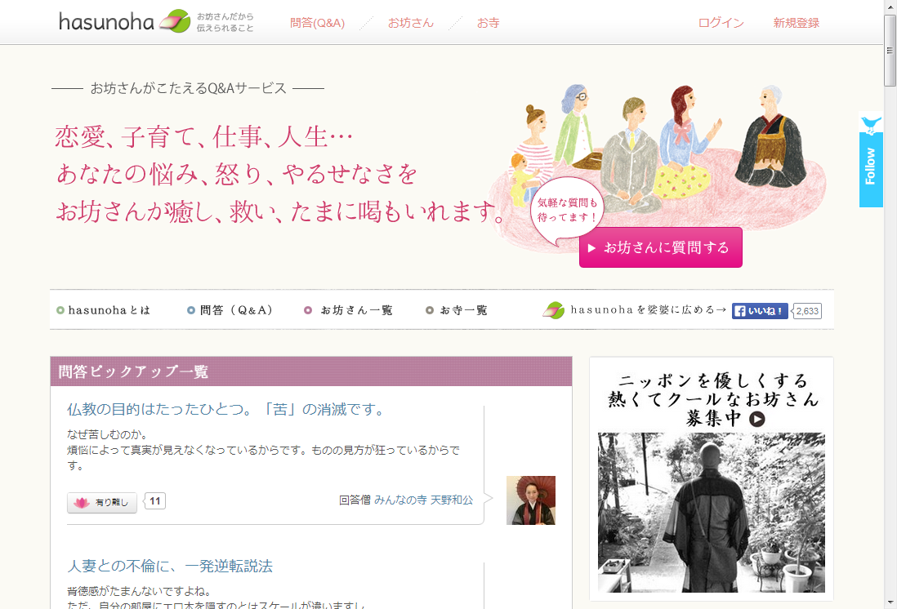
回答者が全員お坊さんのQ&Aサイト。お坊さんならではの人徳に満ちたありがたい説話が多いかと思いきや結構面白い「人妻との不倫に」。お寺一覧というページがあり、結構宣伝になっているのか？。お坊さんだからこそ聞き出せる関係性。

Slide 20
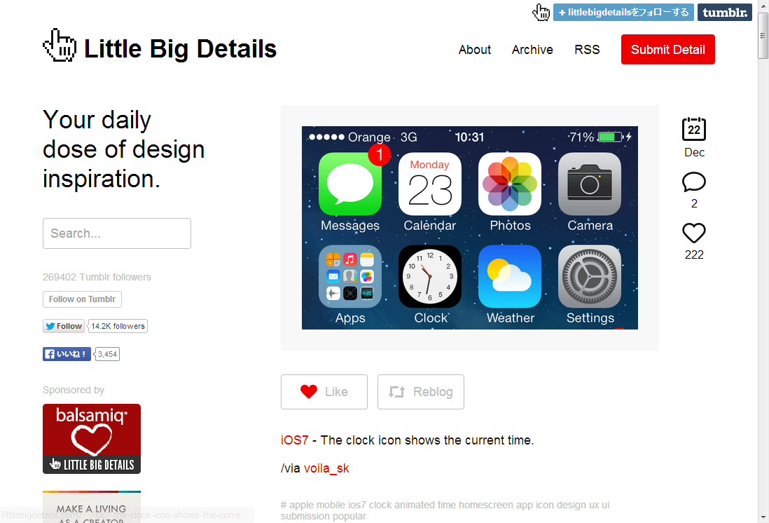
いろいろなサービスやアプリのユーザーインタフェースの秀逸な事例を紹介している。iPhoneの時計のアイコンは本当に動いているからいいよね、とか、Gmailのメール一覧はカーソルで今選択しているメールに青い線が入って見やすくしているって気が付いた？とか。

Slide 21
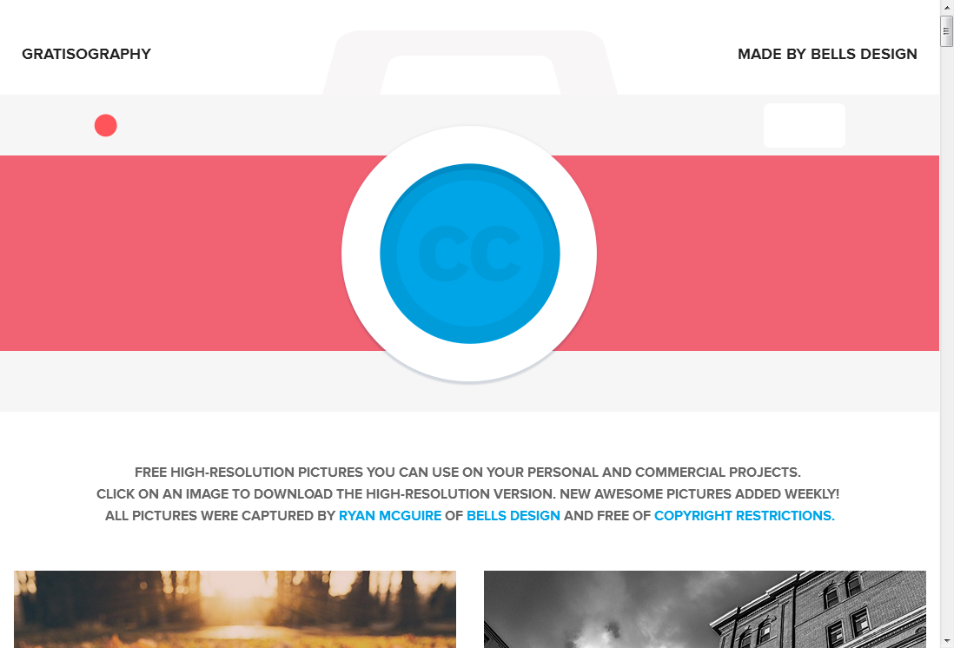
Gratisography
Webで私的利用、商業利用もOKな、高精細でハイレベルなフリーの写真が大量に手に入るサイト。プレゼンやブログで内容に関連する写真を使いたい場合にここなら気楽にいいものがみつかる。

Slide 22
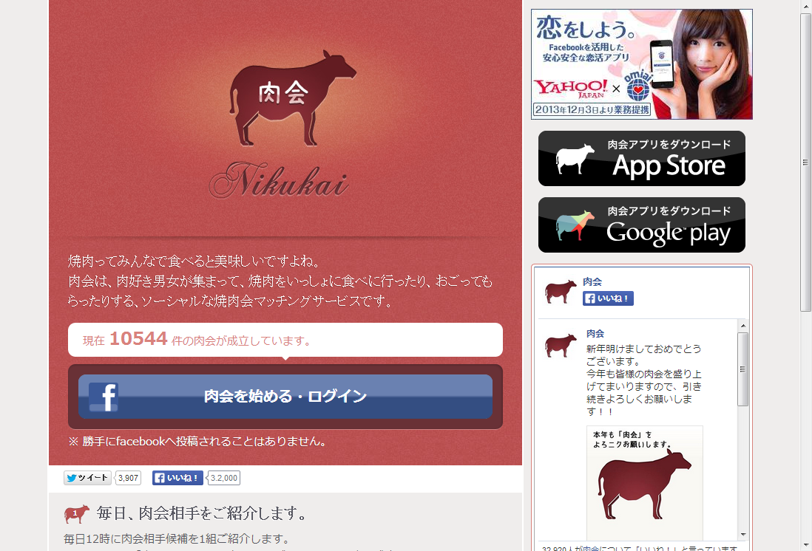
焼き肉を男女４人で食べるためのマッチングサービス。ペアで登録すると、対ペアを提案してくれる。男子がおごるという登録もでき、人気になる。最近はホリエモンがまったく同じサービスに参入することを発表して話題になっている。

